Slide 1
Государственное
бюджетное учреждение социального
обслуживания населения
Комплексный центр социального обслуживания населения
«Ветеран»
ГО Рефтинский

Slide 2
Выписка из Устава Центра:
Государственное бюджетное учреждение социального обслуживания населения «Комплексный центр социального обслуживания населения «Ветеран» поселка Рефтинский (далее - Центр), является некоммерческой организацией в форме учреждения системы социальной защиты населения, предназначенной для комплексного социального обслуживания граждан, нуждающихся в социальной поддержке, путем оказания своевременной и квалифицированной социальной помощи различных видов, создания отдельным гражданам (далее - граждане), попавшим в трудную жизненную ситуацию, помощи в реализации законных прав и интересов, содействия в улучшении их социального и материального положения, а также психологического статуса.
Учреждение находится в ведомственном подчинении Министерства социальной политики Свердловской области.
  Учредителем Центра (далее – Учредитель) выступает Правительство Свердловской области

Slide 3
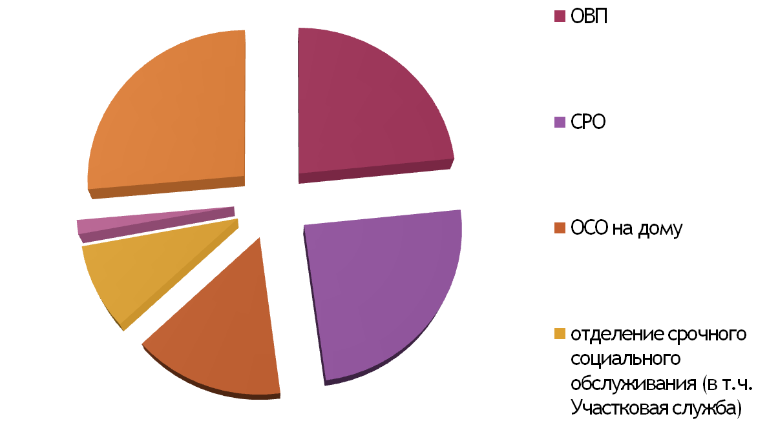
Структура Центра
1 апреля 2012 года исполнилось 18 лет
социальной службе в ГО Рефтинский
В структуру Центра входят 4 отделения,
штатная численность – 66,25 шт.гд., фактическая численность – 54 человека

Slide 4
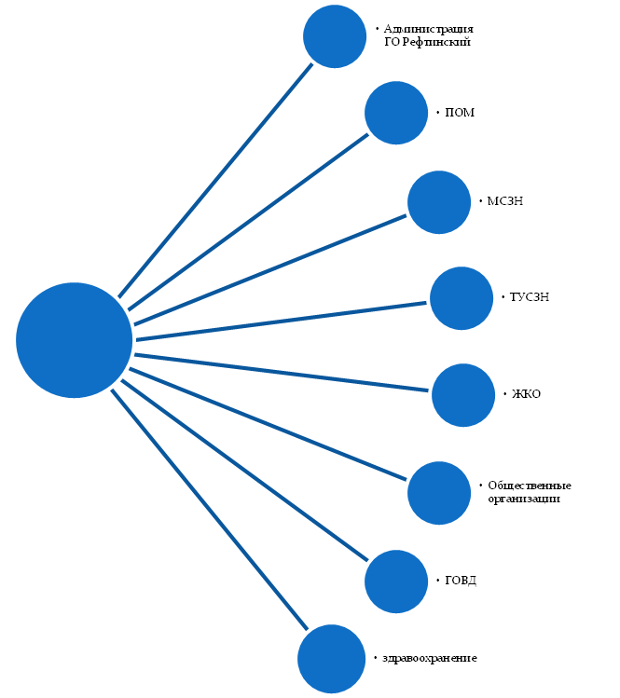
Взаимодействие Центра
При осуществлении своей деятельности Центр взаимодействует с МСЗН Свердловской области, Администрацией ГО Рефтинский, УСЗН г.Асбеста, ПОМ, учреждением ЖКХ, ГОВД Свердловской области, миграционной службой, Правительством Свердловской области, учреждениями здравоохранения и общественными организациями

Slide 5
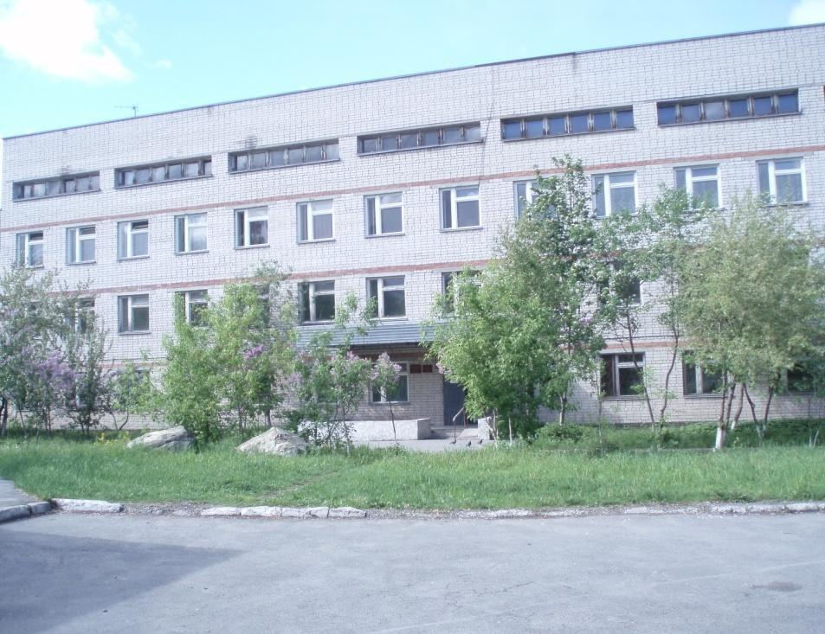
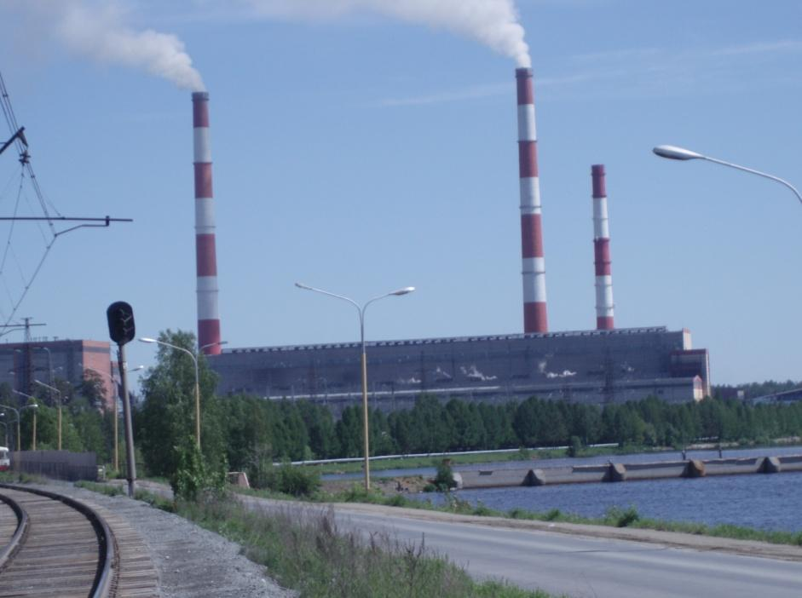
Месторасположение Центра
Центр расположен на территории Больничного городка в 3-х этажном здании.
Здание построено в 1979 году.
Отделения Центра занимают третий и 0,25 % первого этажа здания,
На третьем этаже расположены:
Аппарат Центра
Отделение социальной реабилитации
На 1 этаже здания расположены:
Отделение срочного социального обслуживания (в.т.ч. Участковая служба)
Пункт проката
Отделение социального обслуживания на дому
Площадь занимаемых помещений – 3291,7 кв.м.
лифт
На 2 этаже здания и 0,5 площади 1 этажа расположен центр помощи семье и детям. 0,25% 1-го этажа занимает отделение социальной защиты.
Отделение временного проживания расположено в отдельно стоящем одноэтажном здании по адресу: ул.Гагарина26

Slide 6
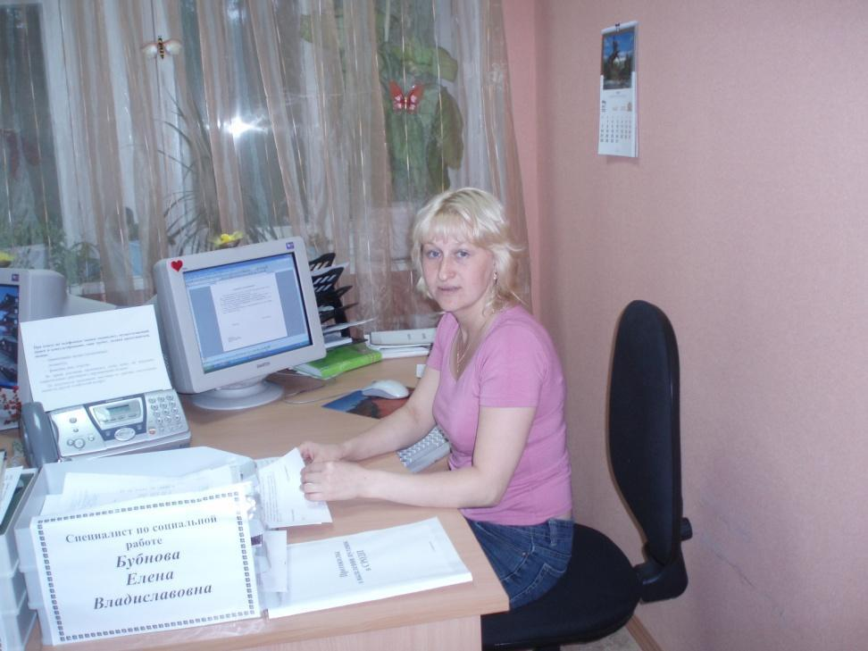
Консультативные и юридические услуги
Предоставление информации гражданам пожилого возраста и инвалидам о существующих услугах социального обслуживания и имеющихся возможностях пользования этими услугами
Работа с семьями в которых живут граждане пожилого возраста и инвалиды
Обеспечение координации деятельности государственных учреждений и общественных объединений для решения проблем граждан пожилого возраста и инвалидов.
Ведение информационной базы потенциальных клиентов
Связь с общественными организациями
Методическая помощь в организации волонтёрского движения
Методическая работа
Юридические консультации
Социологические исследования..
Специалист по социальной работе – Бубнова Елена Владиславовна
Тел. 3-07-16

Slide 7
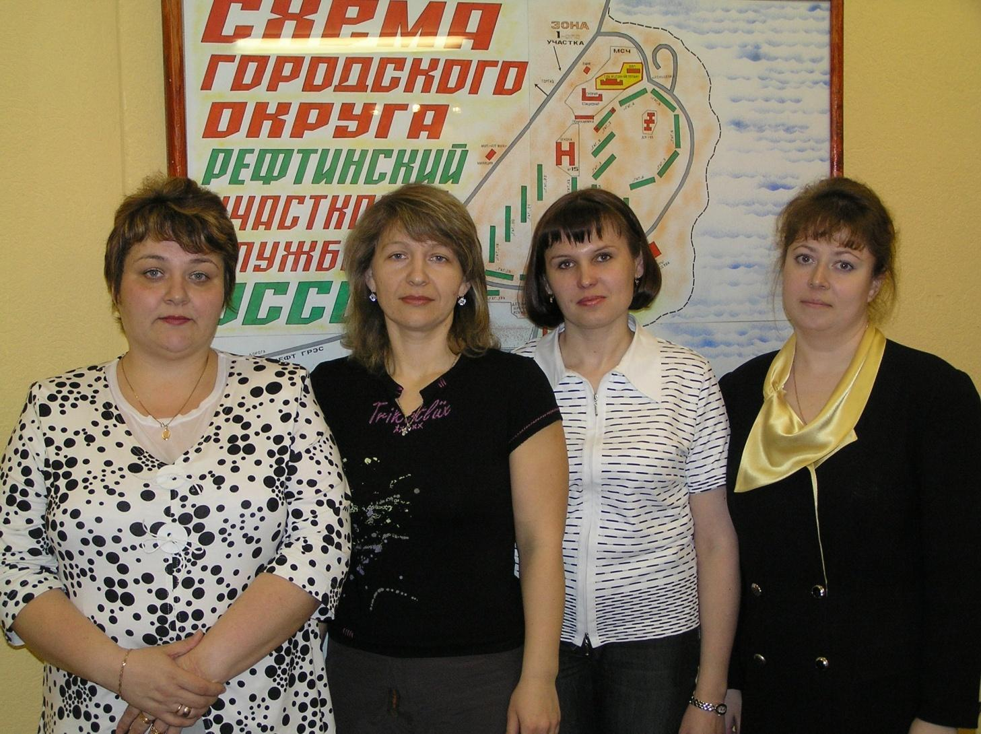
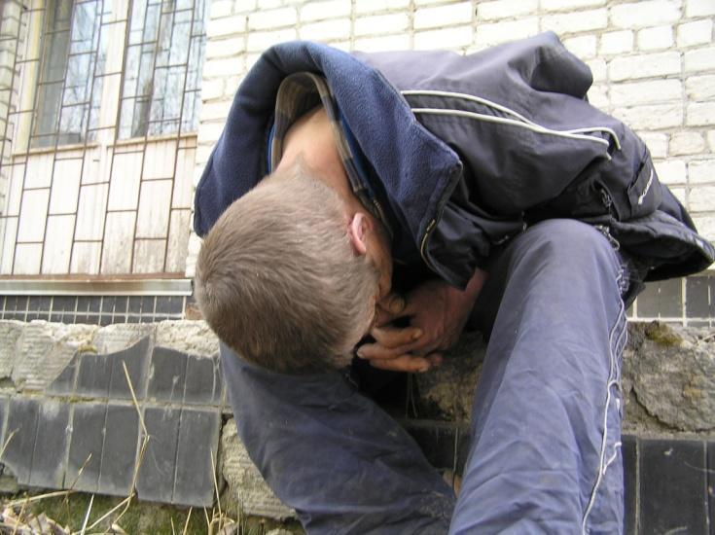
Участковая служба
Заведующая отделением –
Василевская Влада Вадимовна
– образование высшее
по специальности «Психолог».
Тел. 3-07-16
Специалисты работают в тесном контакте с техниками ЖЭУ,
администрацией ГО, ПОМ, по первому звонку
спешат к гражданам попавшим в ТЖС.
Принимают решения о предоставлении необходимой им помощи.
Контролируют исполнение мероприятий.
… и клиенты

Slide 8
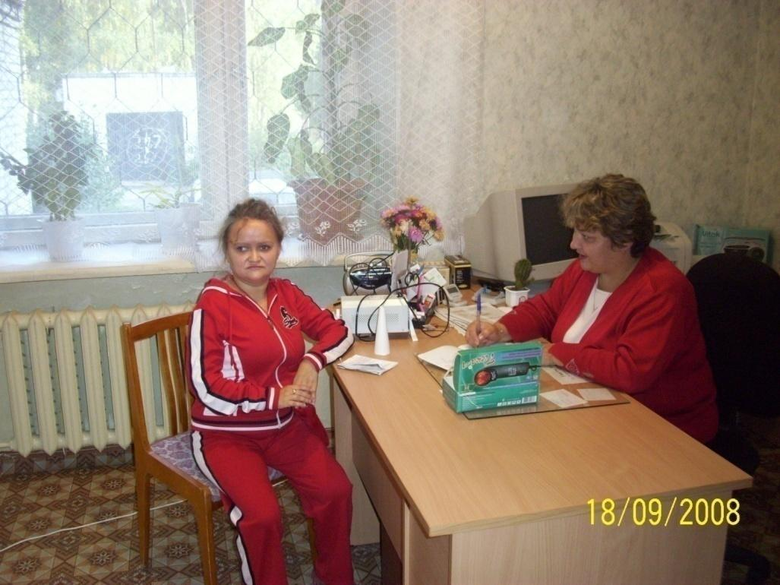
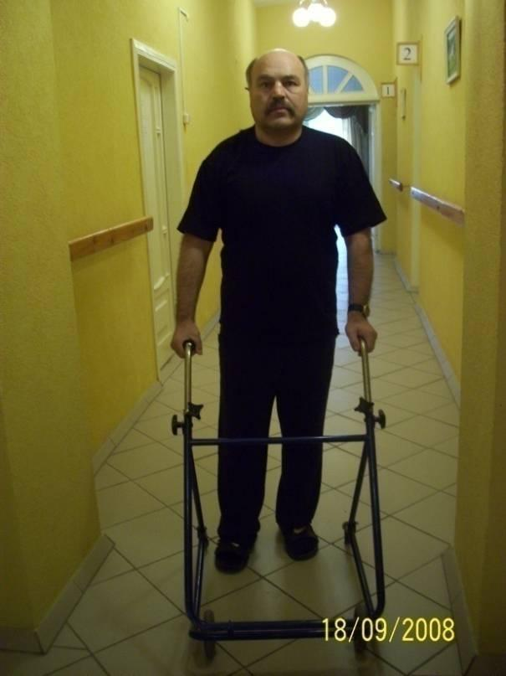
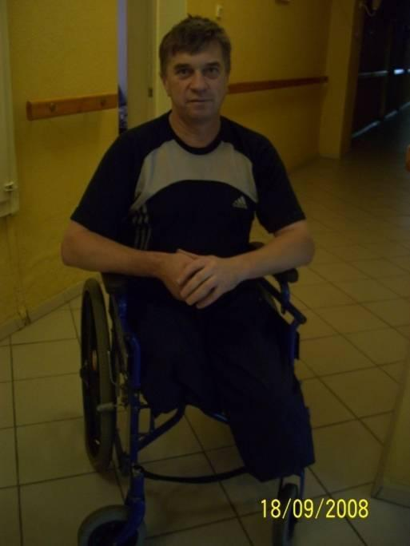
Пункт проката
Специалист по социальной работе – Карякина Маргарита Анатольевна
Тел. 3-07-16
1.Услуги проката
Социальные услуги по временному обеспечению (до 6 месяцев) техническими средствами ухода, реабилитации и адаптации (далее – технические средства) предоставляются гражданам, находящимся в трудной жизненной ситуации, объективно нарушающей жизнедеятельность гражданина (инвалидность, неспособность к самообслуживанию в связи с преклонным возрастом или болезнью, сиротство, безнадзорность, малообеспеченность, безработица, отсутствие определенного места жительства, конфликты и жестокое обращение в семье, одиночество и тому подобное), которую он не может преодолеть самостоятельно.
2.Оказание материальной помощи в натуральном виде гражданам попавшим в ТЖС
Notes:
*

Slide 9
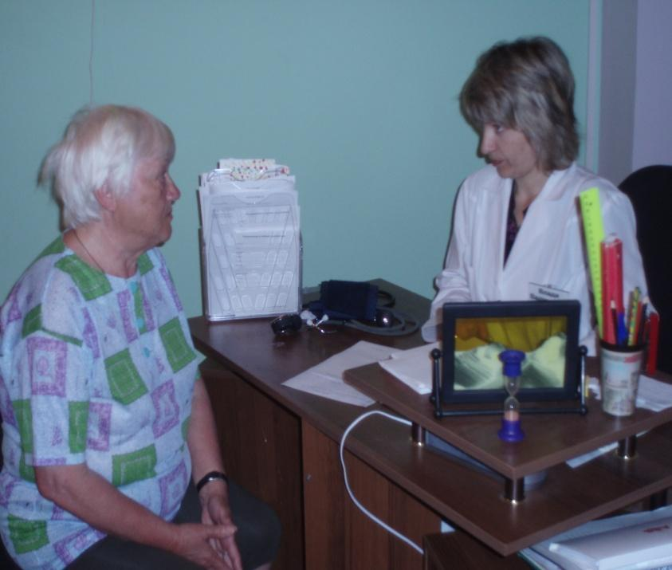
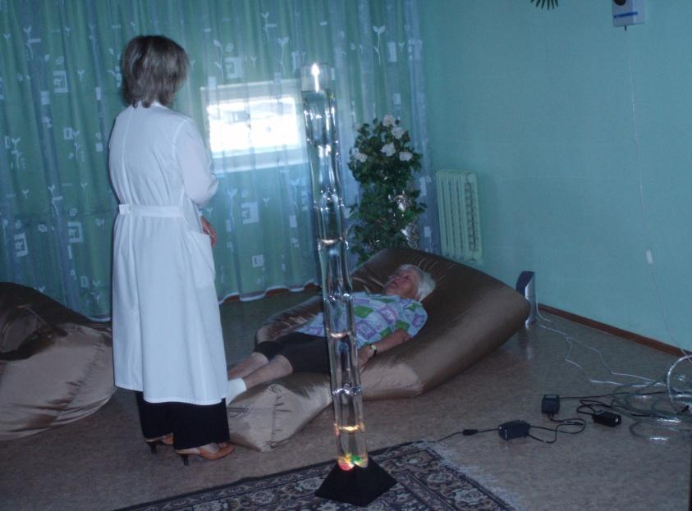
Психолог
Услуги:
Психологическое консультирование
Релаксация
Музыкальная терапия
Аэроионотерапия
Психологическая коррекция
Диагностика
Тренинги, ролевые игры
Аутотренинг.
Работа психолога направлена прежде всего на адаптацию к новым условиям жизни, так как многие страдают от одиночества, получение инвалидности выбивает человека из привычного уклада жизни. Психолог помогает найти себя в новом качестве.

Slide 10
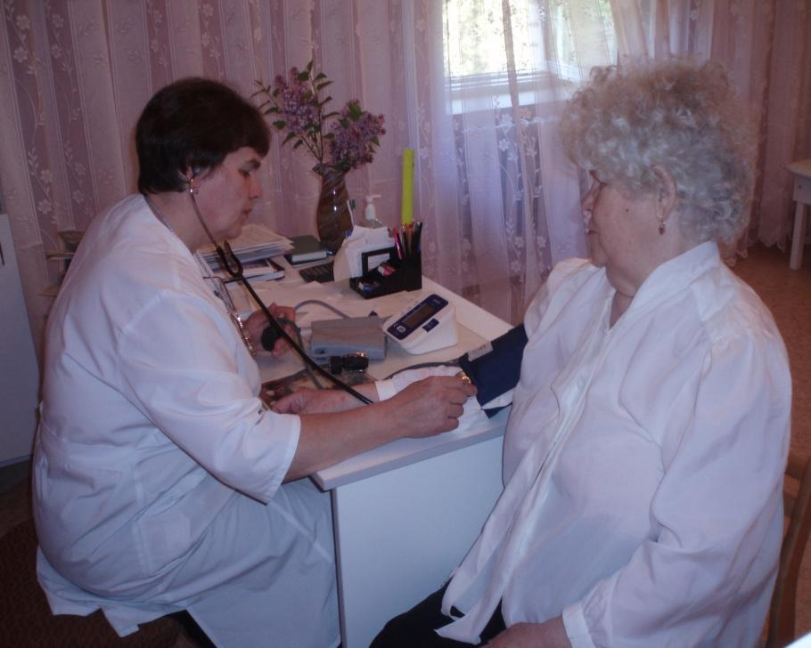
Организация реабилитационного процесса в Центре возложена на заместителя директора по социально-медицинской работе
- организует работу медицинского персонала Центра,
- ведет прием и выписку клиентов,
- участвует в составлении программ реабилитации, КСР
- контролирует выполнение реабилитационных мероприятий,
- отвечает за использование и учет лекарственных препаратов,
- Ответственна за предоставление питания клиентам в соответствии с утвержденными нормативами.
- оформляет медицинскую документацию,
- проводит санитарно - просветительную работу,
- следит за санитарно-эпидемиологическим
состоянием Центра

Slide 11
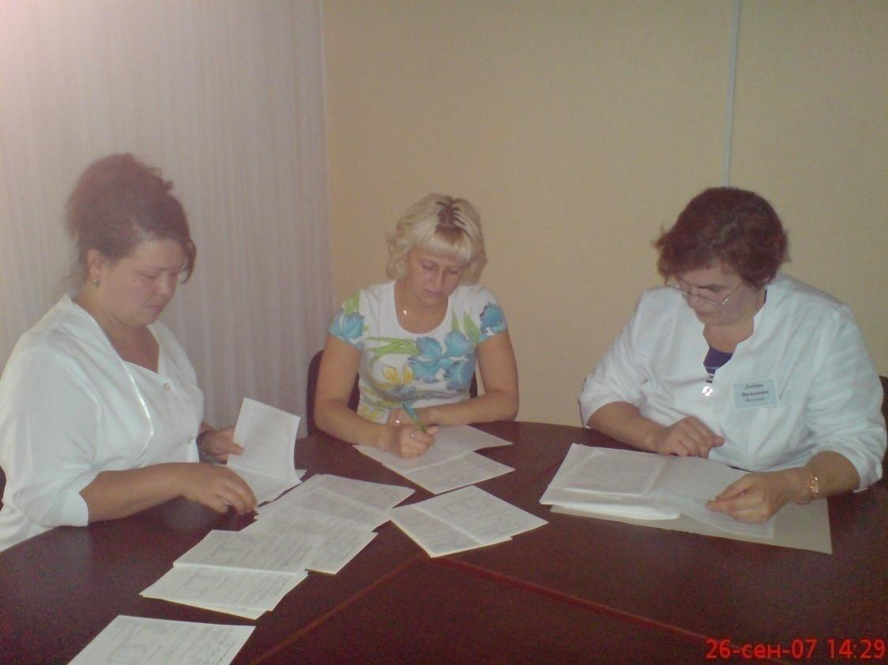
Карта социальной реабилитации (КСР)
В Центре создана комиссия в составе: замдиректора по СМР, психолога, заведующей отделением, на которой обсуждается план реабилитации каждого клиента Центра
Члены комиссии на приёме знакомятся с клиентом, выявляют проблемы, изучают медицинскую карту, карту ИПР, заполняют титульный лист КСР, определяют начальный функциональный класс, выдают направления на процедуры и консультации клиенту, чтобы уже со следующего дня клиент преступил непосредственно к реабилитационным мероприятиям.
В каждом кабинете на клиента заполняется Карта наблюдения, в которой прослеживается весь курс реабилитации. Данные с Карты по окончанию процедур переносятся в КСР.
После курса реабилитационных мероприятий вновь собирается комиссия заполняется КСР определяется конечный ФК, пишется заключение и выписка с рекомендациями отдаётся на руки клиенту. КСР хранятся у заведующей отделением

Slide 12
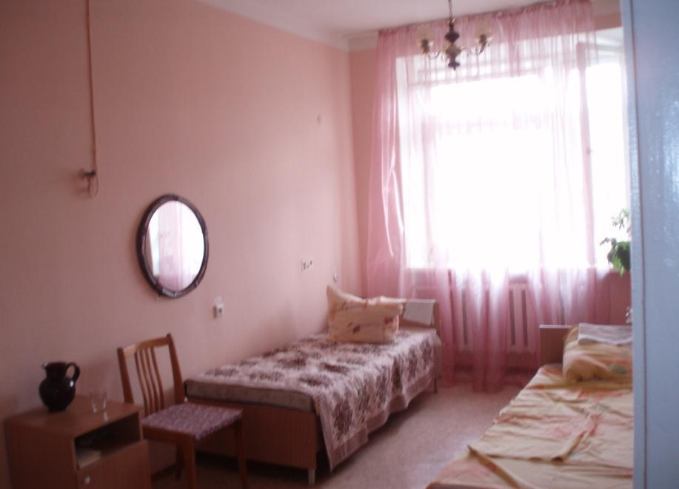
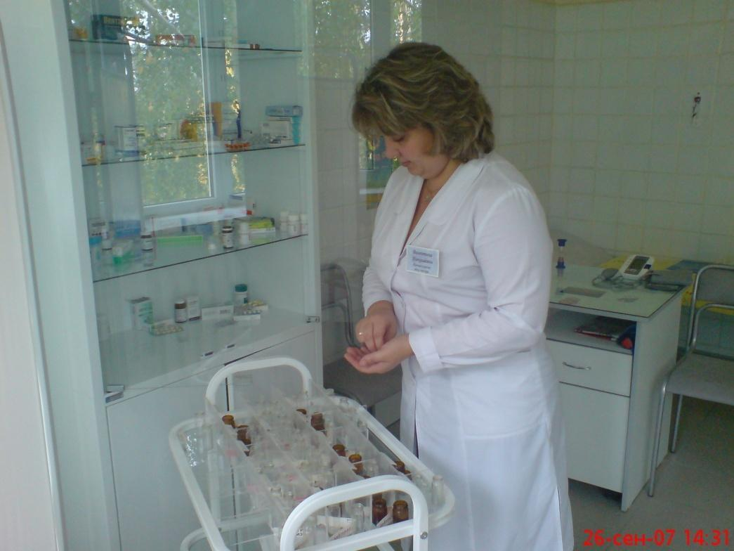
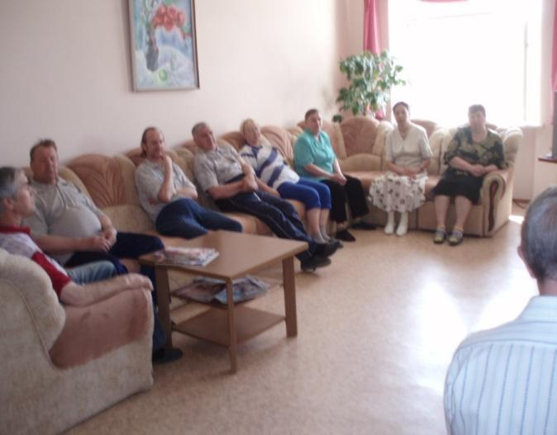
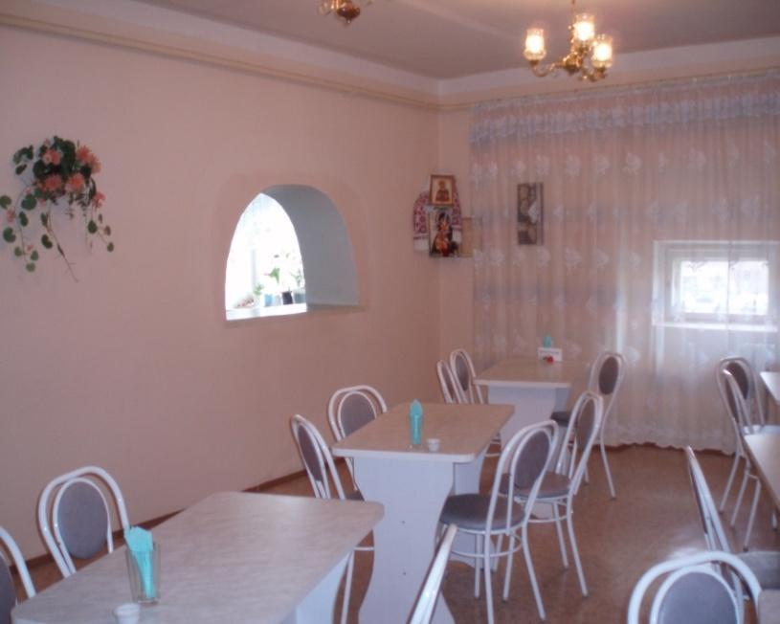
Отделение социальной реабилитации (25 койко-мест) тел.8(34365) 3-52-74
Комнаты отдыха оборудованы санузлом и душем
Просторный холл
Обеденный зал

Slide 13
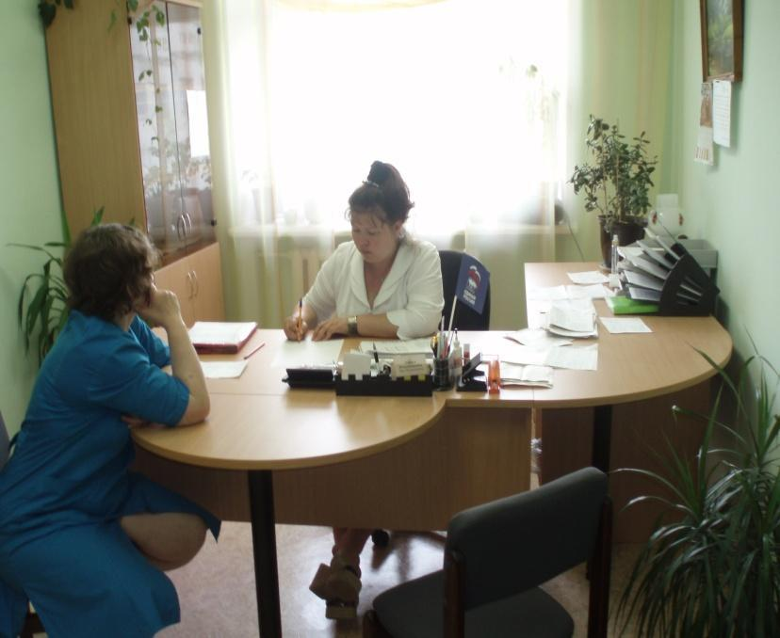
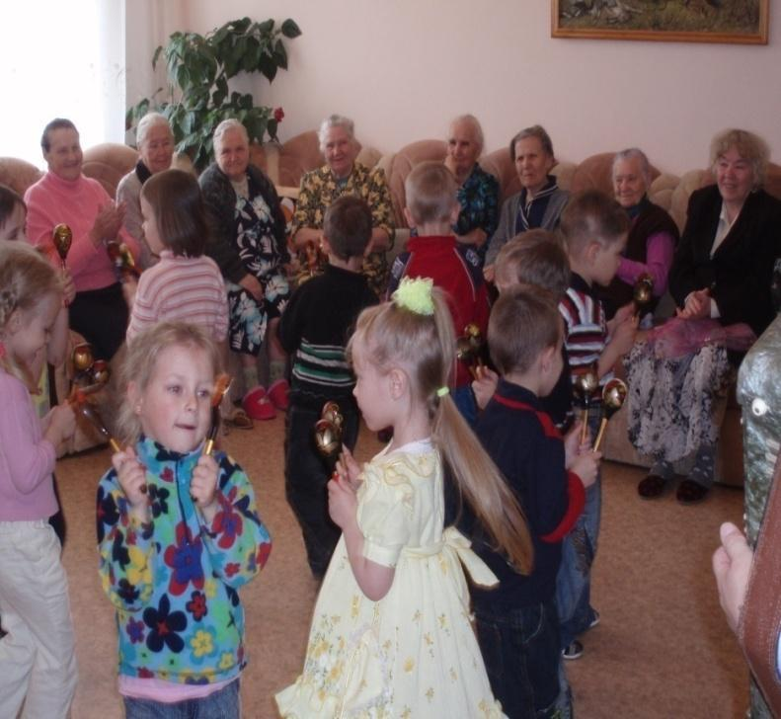
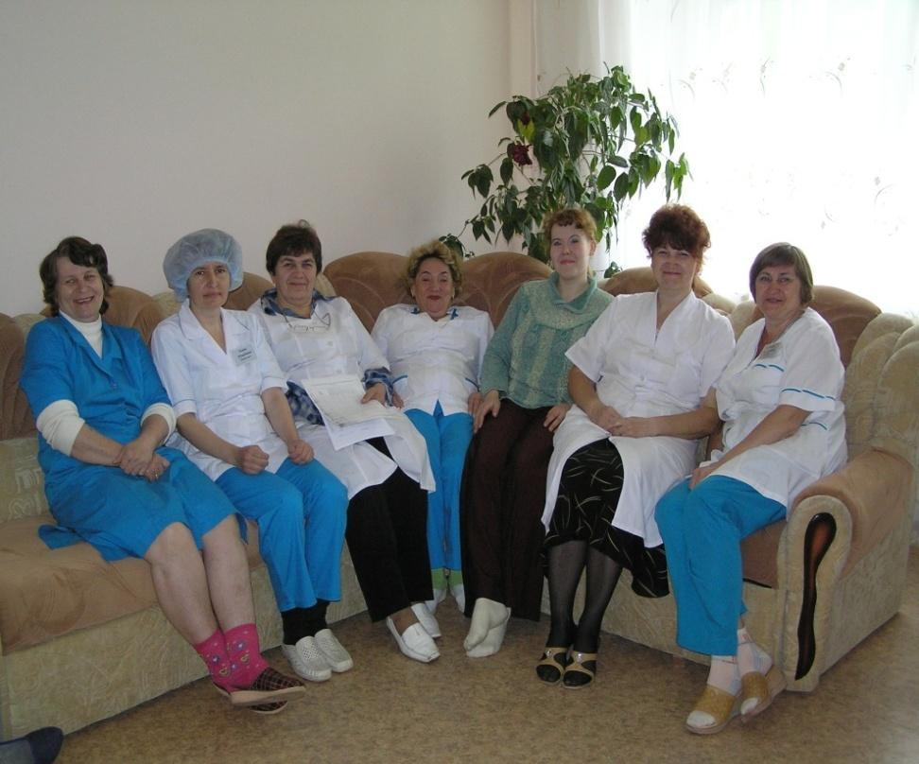
Услуги отделения:
Заведующая отделением – Апакина Лариса Владимировна, образование высшее специальное.
Четырёхразовое питание
Услуги фельдшера
Лечебная физкультура
Массаж
Медикаментозное лечение
Фитопроцедуры
Кислородный коктейль
Физиотерапия
Сенсорная комната
Трудотерапия
Организация досуга отдыхающих
Специалисты отделения

Slide 14
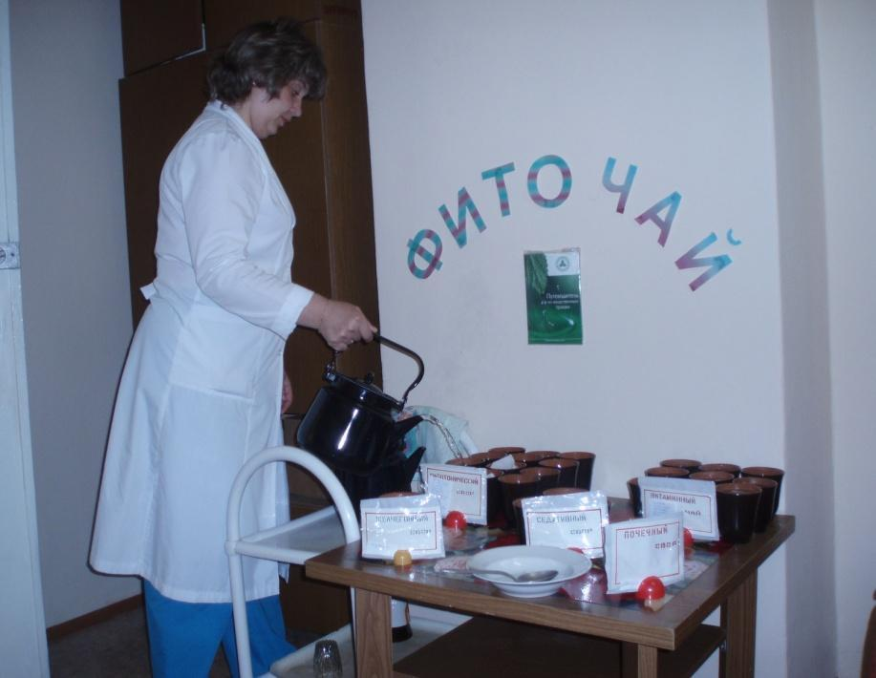
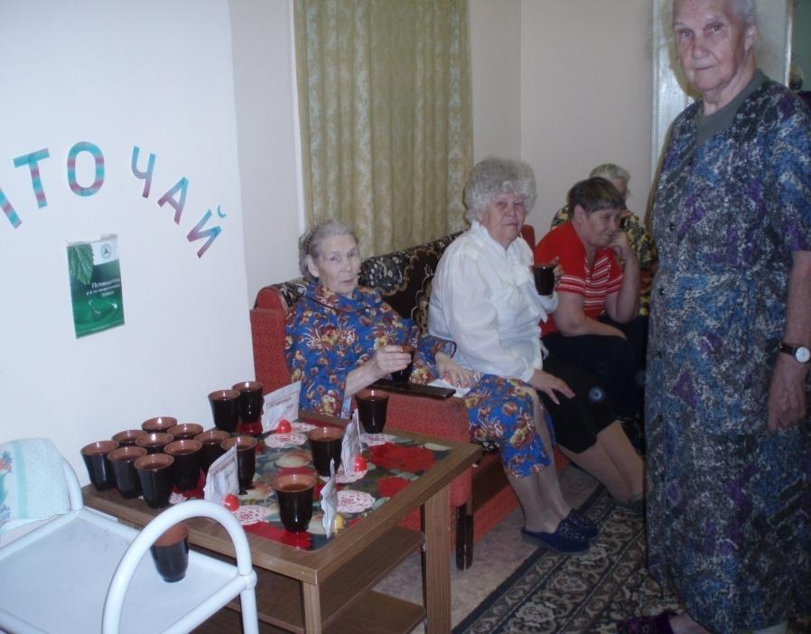
фитопроцедуры
Во время прохождения курса реабилитации готовим для клиентов лечебные напитки на основе целебных трав, которые обладают антибактериальными, лечебными, ароматическими, и другими свойствами.
Для приготовление лечебных фиточаев используем фармацевтические проверенные препараты растительного происхождения в виде лекарственных сборов используемых при определенных видах заболевании назначаемые участковым терапевтом.
Для оздоровления также предоставляем клиентам кислородный коктейль с фруктовым соком.
Процедуру ведёт медицинская сестра – Негода Валентина Николаевна

Slide 15
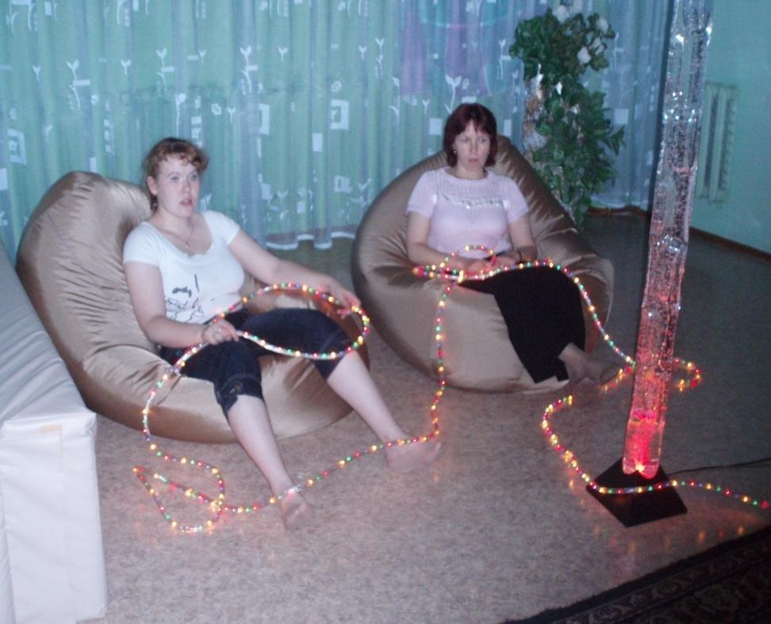
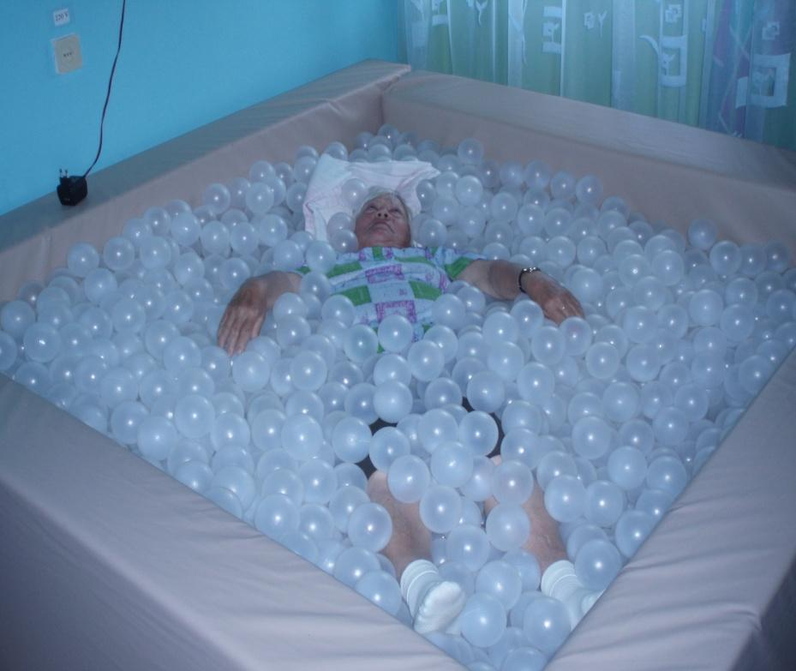
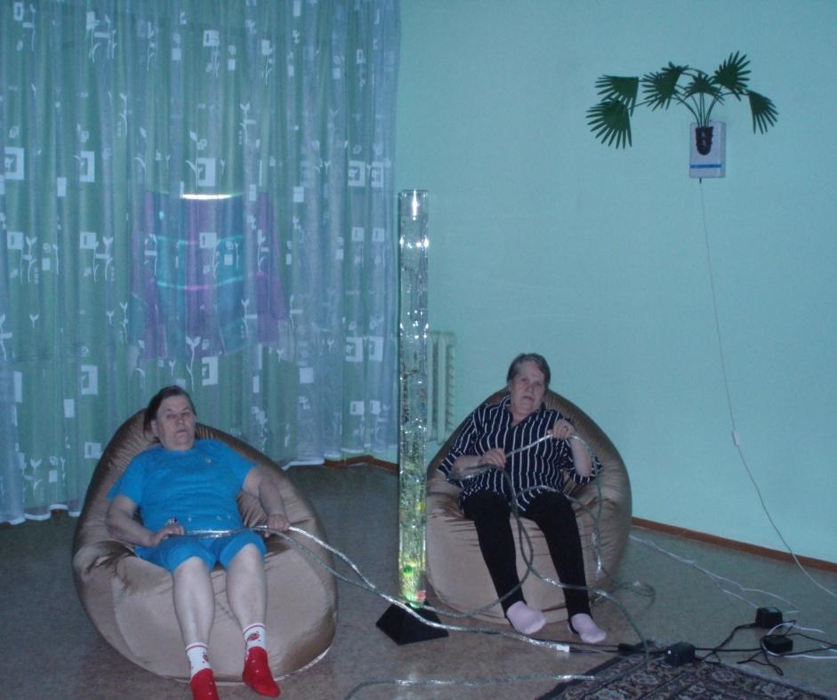
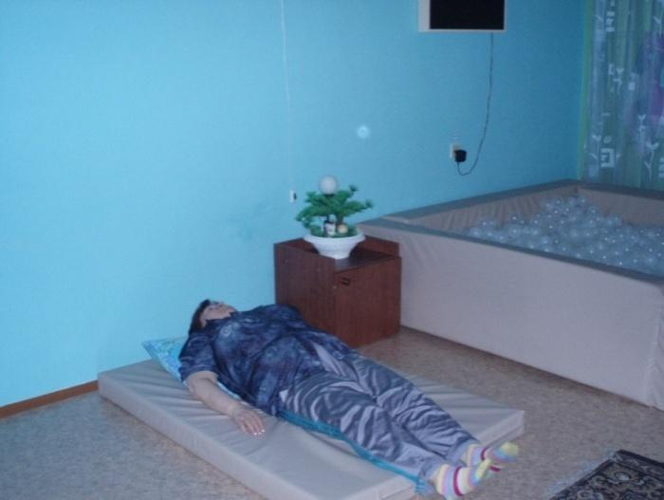
Сенсорная комната
Вызывает расслабляющий эффект, улучшает сон и кровообращение, нормализует давление
Сухой бассейн
Светотерапия + цветотерапия
Хорошо успокаивает журчание ручейка
ионотерапия

Slide 16
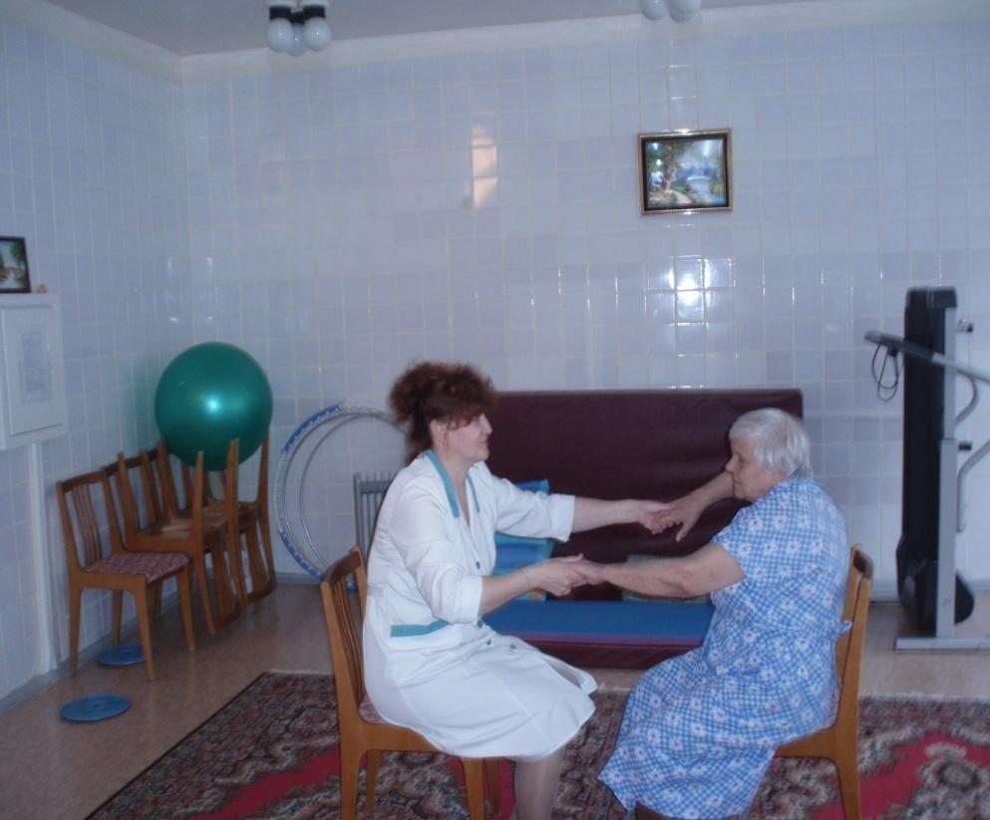
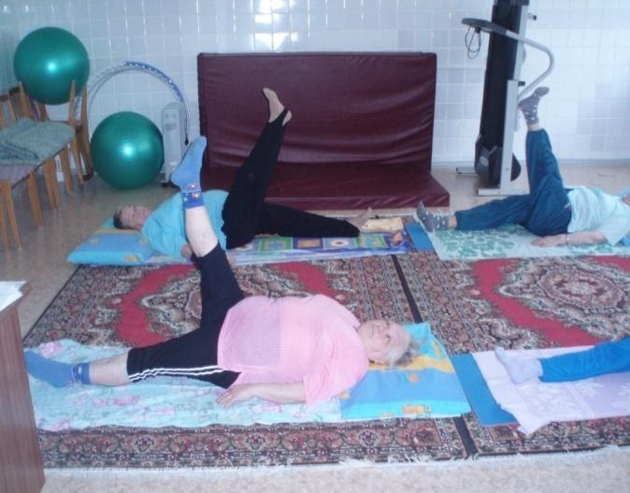
Лечебная физкультура
Лечебная гимнастика проводится для восстановление утраченных функции после заболевании, а также восстановление мышечного тонуса, снятия болевого синдрома, нормализации функции суставов иммунной, эндокринной и пищеварительной, и других систем, профилактика дегенеративных процессов. Используется более восьми видов тренажеров для улучшение трофики мышц.
Каждое утро проводится утренняя гимнастика для поднятия общего тонуса клиентов.
ЛФК проводится индивидуальным и групповым методам.
Инструктор ЛФК – Захарова Галина Григорьевна, медицинское образование, специалист I категории.

Slide 17
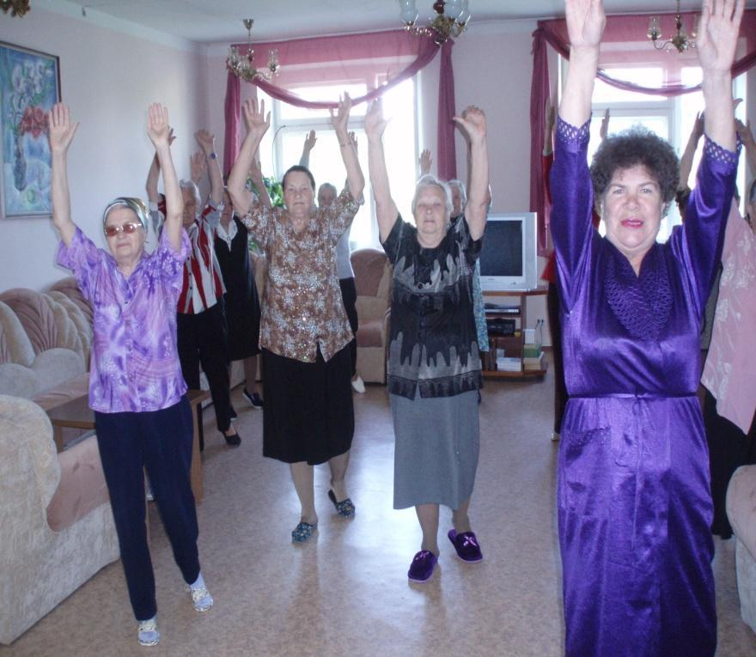
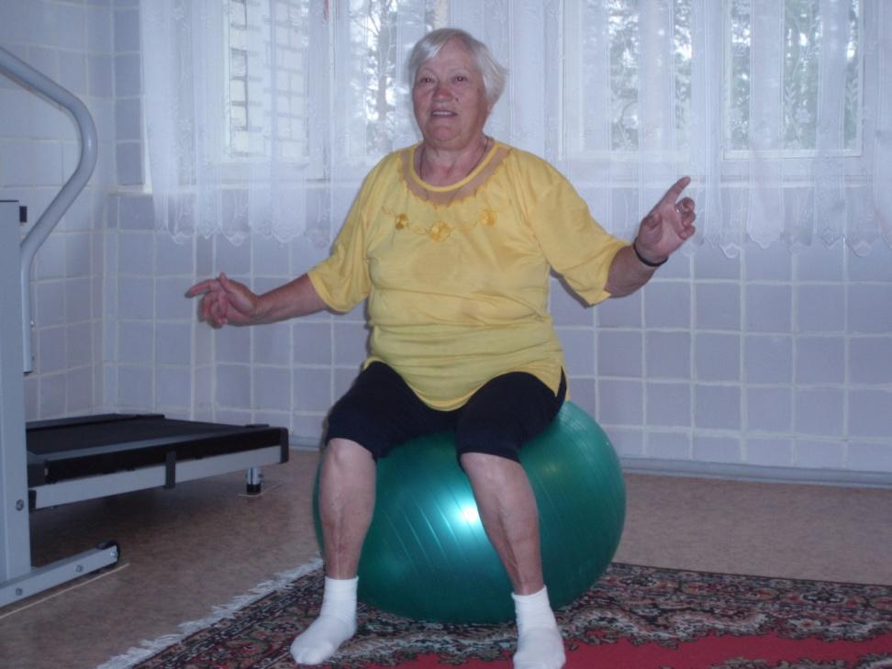
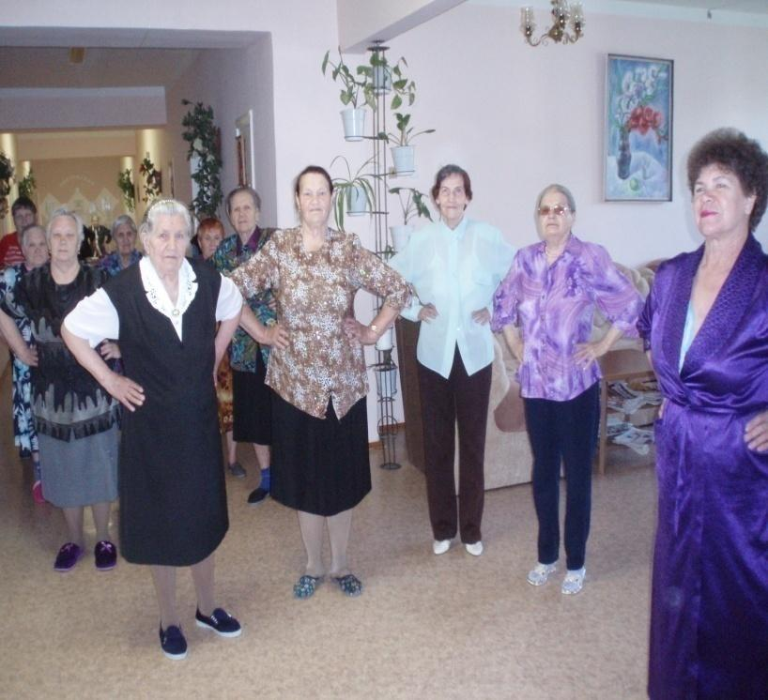
Утренняя гимнастика
Занятия проводит инструктор ЛФК - Захарова Галина Григорьевна

Slide 18
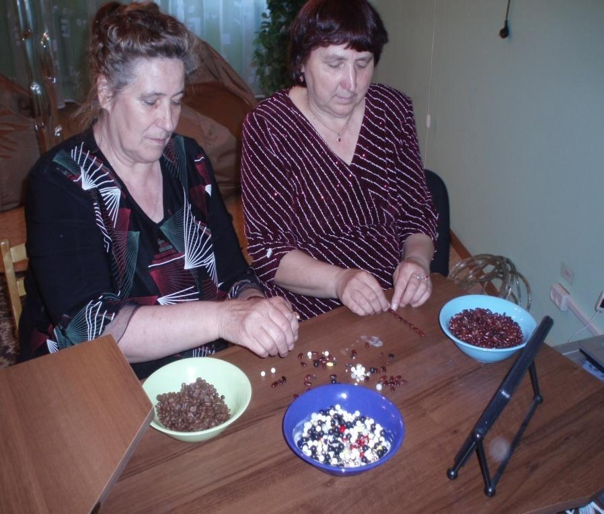
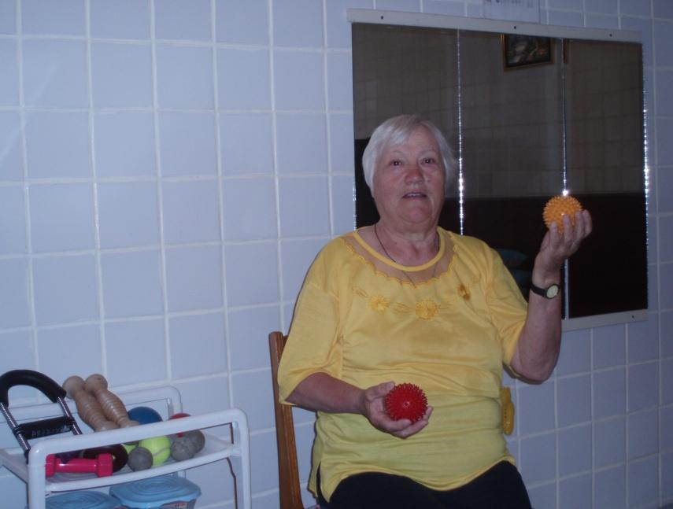
Кинезотерапия
Кинезиотерапия оценивает умственную деятельность, помогает восстановить мышечные системы, участвует в разработке мелкой мускулатуры рук, способствует восстановление логического мышления.
Занятия проводит инструктор ЛФК - Захарова Галина Григорьевна

Slide 19
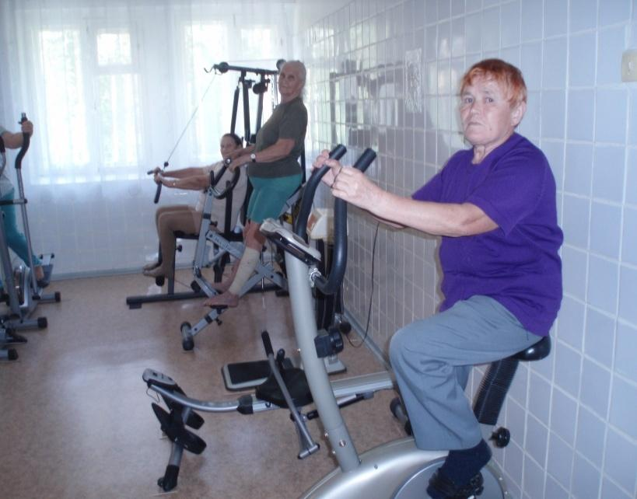
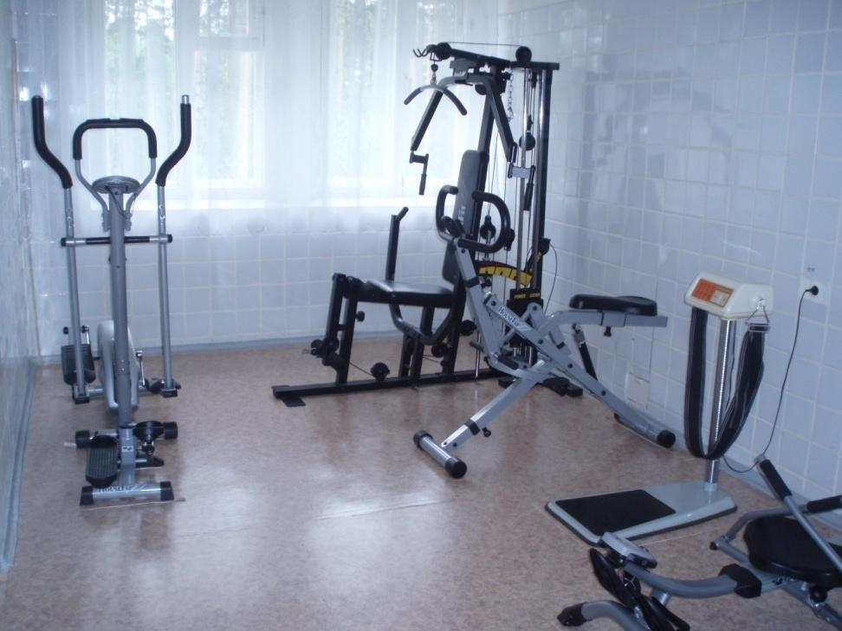
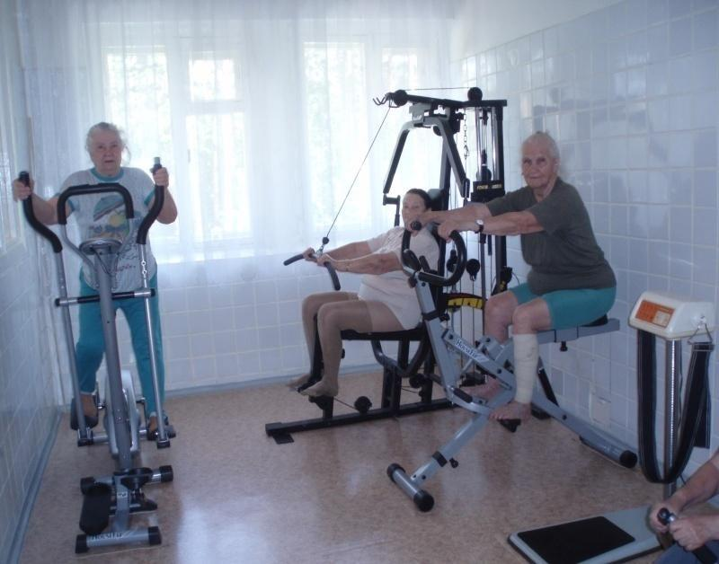
Тренажерный зал
Инструктор ЛФК подбирает свой комплекс упражнения к каждой группе, активно обучает клиентов выполнению упражнений.
Занятия проводит инструктор ЛФК - Захарова Галина Григорьевна
Notes:
*

Slide 20
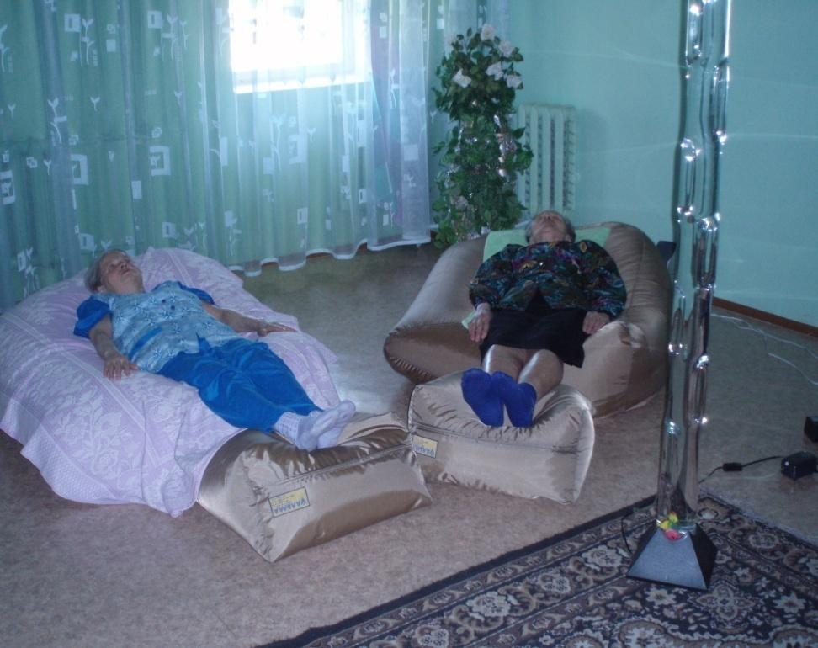
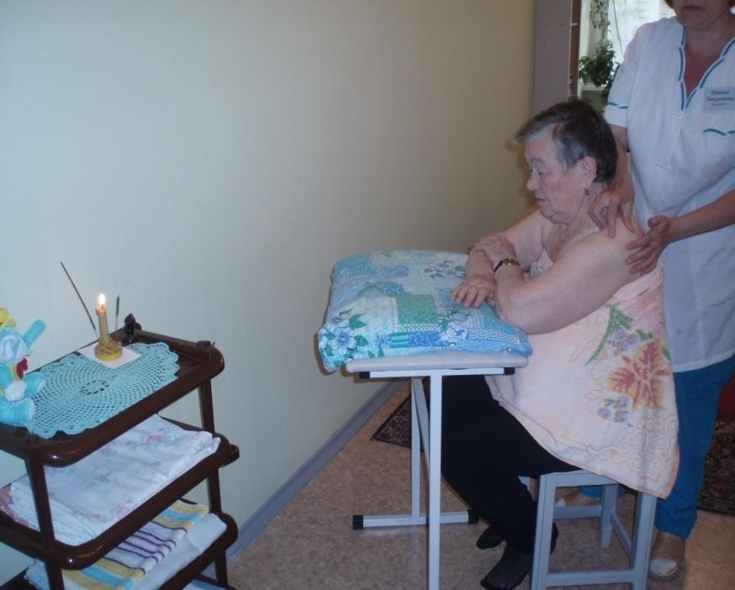
Ароматерапия
Ароматерапия – это применение эфирных масел и масленых суспензии с целью укрепление здоровья человека, улучшения сна, укрепление сосудов, улучшения общего состояния, поднятия иммунитета, создаёт уют, покой. Используем только чистые эфирные масла, полученные из растения. Ароматерапия используется как дополнительная процедура при релаксации, так и при массаже.
Ароматерапию использует с своей работе психолог - Василевская Влада Вадимовна
Элементы ароматерапии использует при массаже медицинская сестра по массажу - Санникова Татьяна Александровна

Slide 21
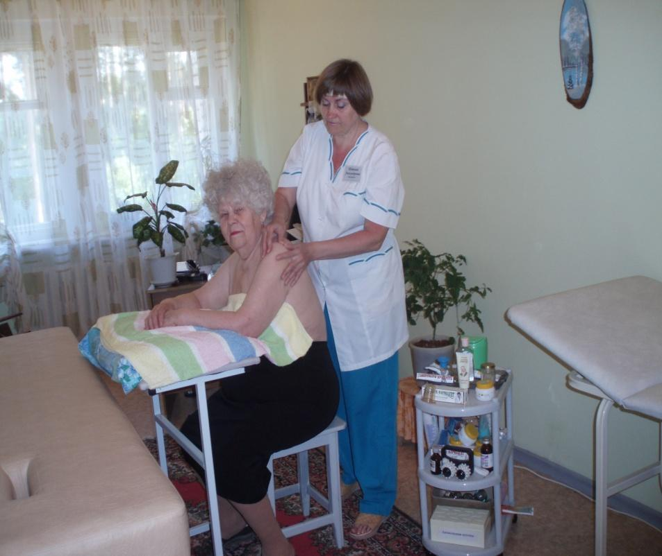
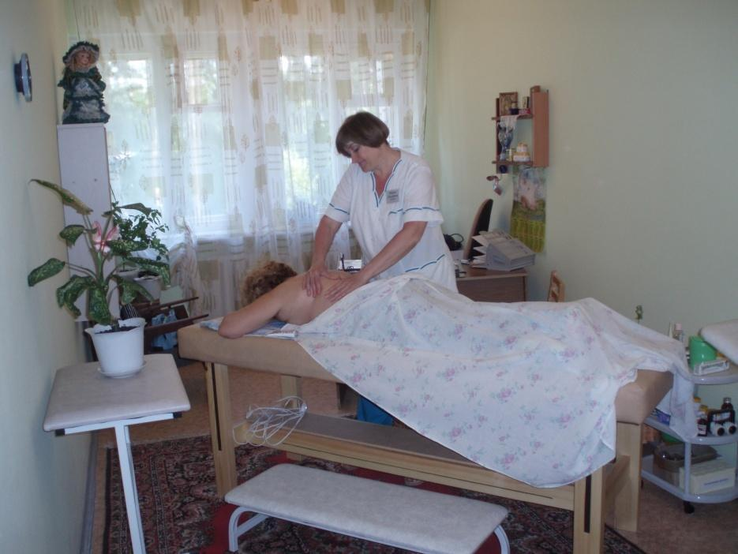
Массаж
Массаж – система манипуляции с мягкими тканями тела, производимых с целью восстановления мышечного тонуса и снятия напряжения и боли, улучшения кровообращения.
Комплексы индивидуальные для каждого клиента Центра.
Во время массажа в комнате играет успокаивающая музыка для лучшего расслабления применяются ароматические масла .
.Используем различные виды массажа: лечебный, общий, баночный, косметический, точечный и т.д.
Медицинская сестра по массажу – Санникова Татьяна Александровна, образование медицинское, специалист высшей категории.

Slide 22
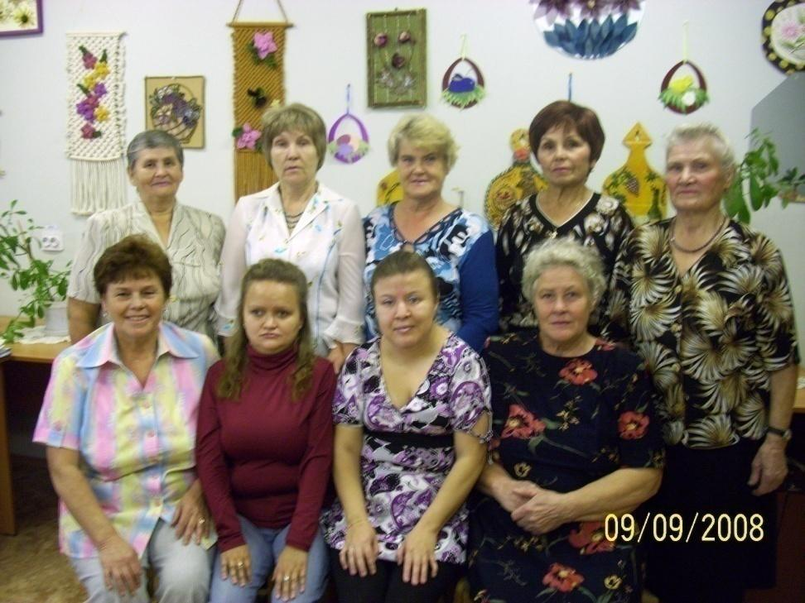
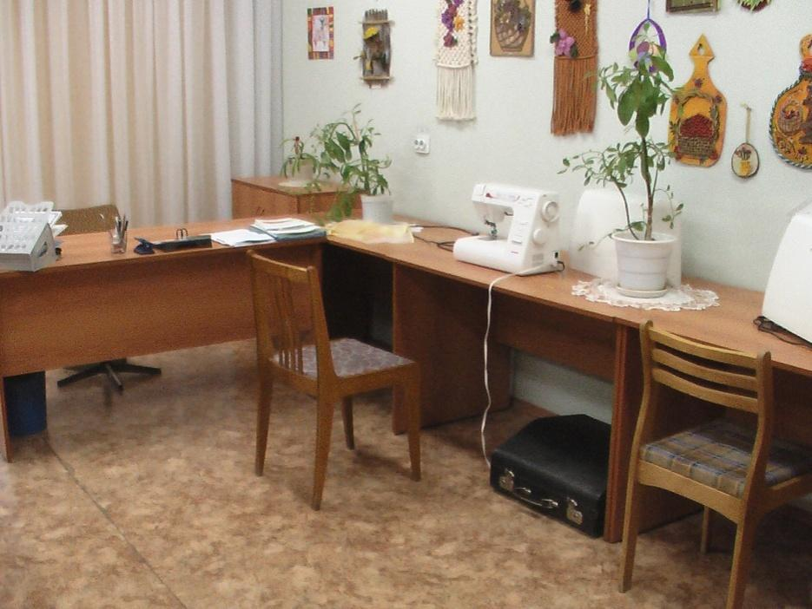
трудотерапия
Это активный лечебный метод восстановления утраченных функций у пожилых граждан и инвалидов при помощи полноценной, разумной работы, направленной на создание полезного продукта.
Трудовая деятельность, нацеленная на результат, закрепляет достигнутые движения, отрабатывает их комплексно, используя движения в качестве физиологического стимулятора, способствует увеличению амплитуды движений, выработке автоматизма, снижению мышечной ригидности, повышению силы мышц и их пластичности.
Наиболее распространенными в нашем Центре является переплетные работы, кройка и шитье, вязание, плетение, художественно-прикладные работы, изготовление художественных поделок, игрушек и сувениров, вязание, работа с природным материалом, лепка из теста, глины, пластилина, роспись по стеклу, бисероплетение, вышивка, изготовление гобеленов и т.д.

Slide 23
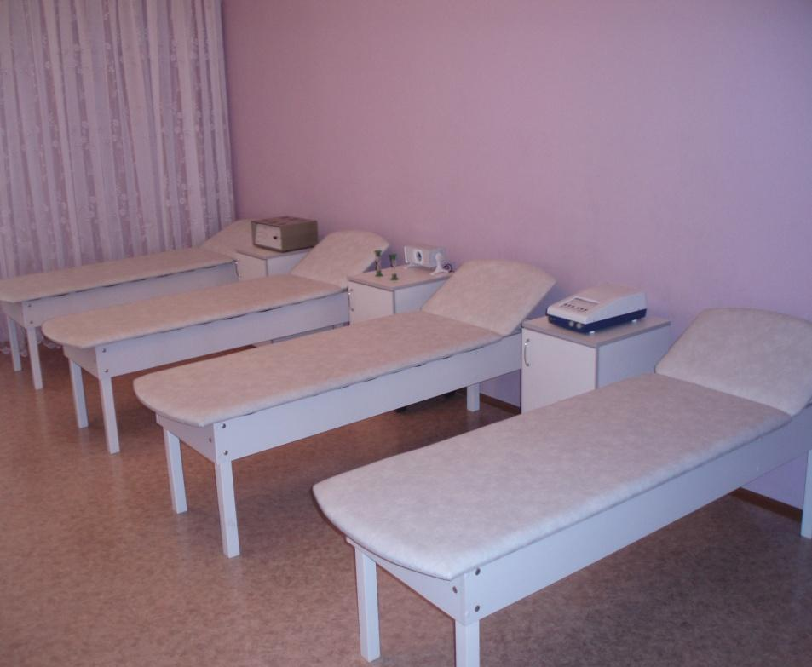
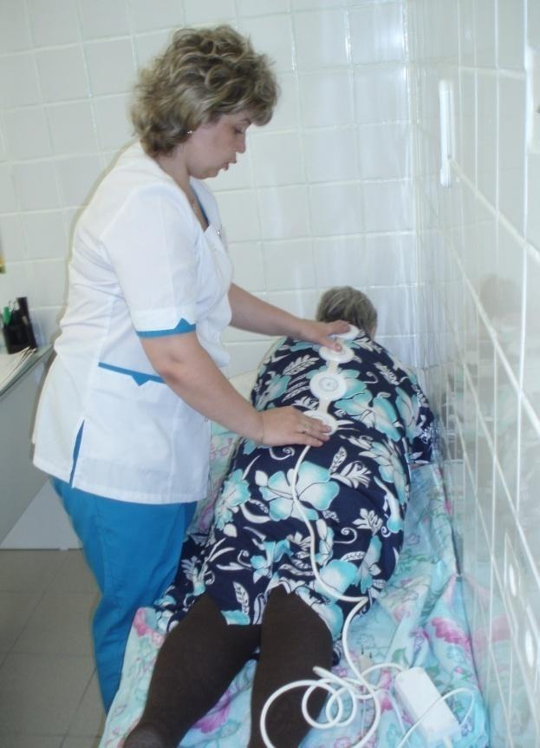
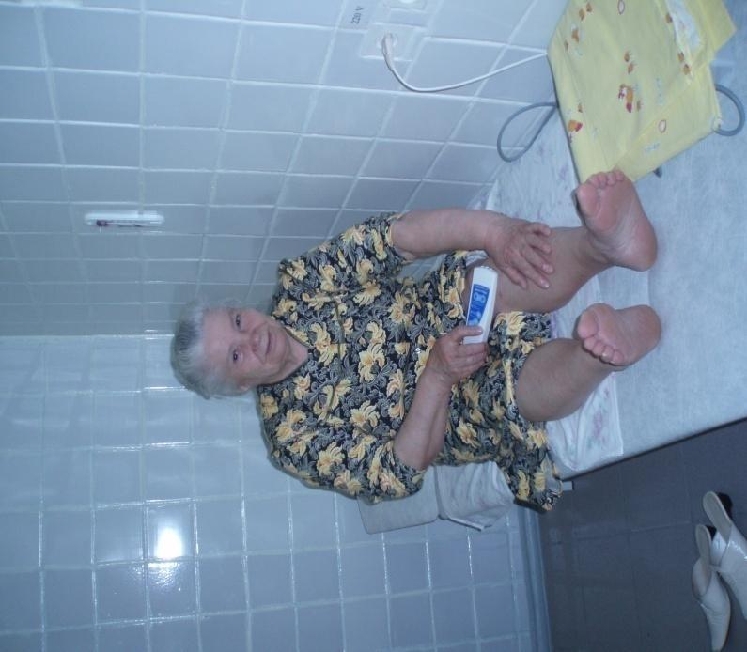
Физиотерапия
В Центре используем и физиоаппараты для профилактики различных видов заболеваний такие как артрит, остеохондроз, артроз, гипертония, и т.д.
Это аппараты: «Рикта – магнитолазерной терапии», «Алмаг - магнитотерапии», «Денас», различные виды вибромассажеров и т.д.
Аппараты помогают в лечении и восстановлении утраченных функции организма.
Процедуру ведёт медицинская сестра – Негода Валентина Николаевна

Slide 24
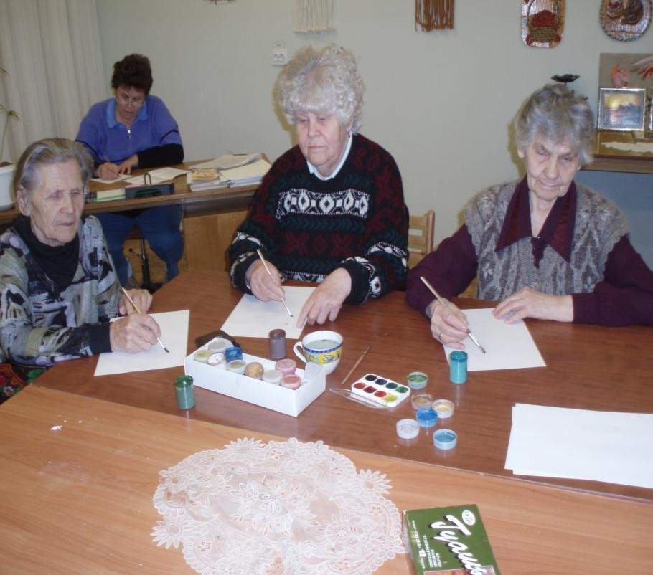
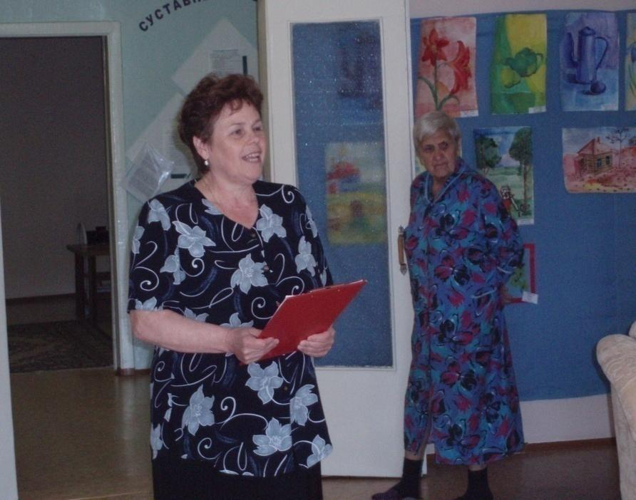
Арт-терапия
Востребована и эффективна при работе с инвалидами с нарушением эмоционально-личностного развития. (депрессия, синдром повышенного внимания, конфликтность и т.д.)
Элементы арт-терапии:
Рисование
Сценическая деятельность
Совместное литературное чтение

Slide 25
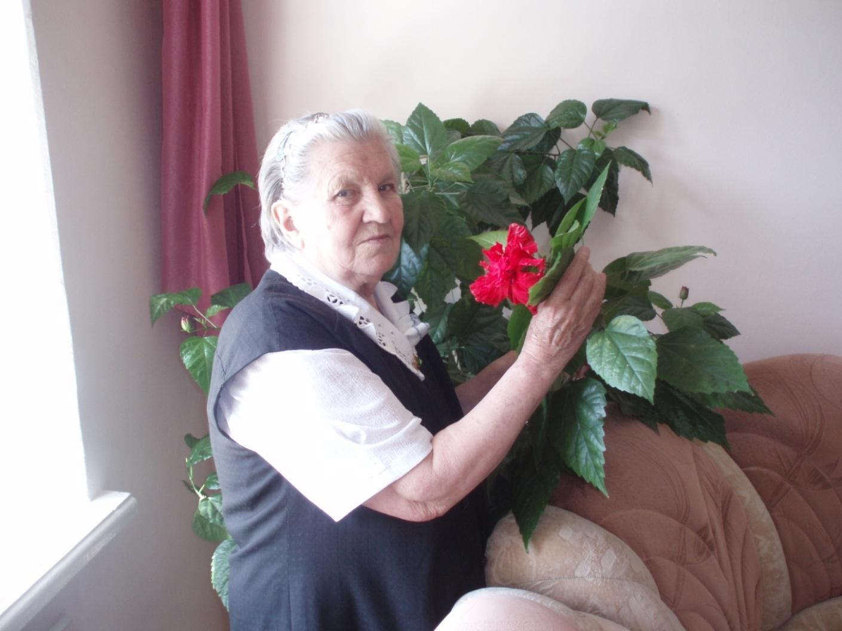
Гарденотерапия
Уход за комнатными цветами приносит духовную удовлетворённость. Мы учим клиентов разговаривать с цветами. Одиноким людям это помогает избежать стресса, успокаивает нервы. Для некоторых людей цветы становятся смыслом жизни.
«Как дела - цветочек?»
Занятия ведёт инструктор по трудотерапии.

Slide 26
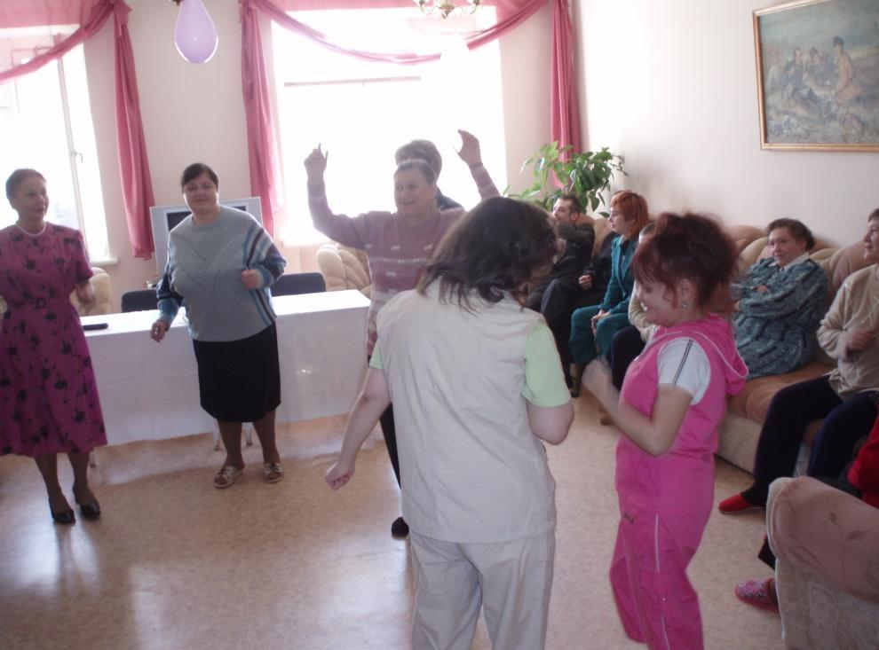

Выстраивая реабилитационный процесс исходим из того, что разум и тело тесно связаны между собой.
В реабилитационном процессе используем различные методы предлагаемые Медициной единства разума и тела
ЭТО:
Терапия искусством -Творить произведения искусства – то есть выражать себя – считается деятельностью, оказывающей самое благотворное влияние на человека.
Терапия юмора - Проводим «Юморины» Юмор влияет на состояние здоровья на многих уровнях: снимает стресс, стимулирует разум и тело. Смех повышает выработку эндорфинов – естественные боле утоляющие средства, уменьшает боль, улучшает настроение и кровообращение. Временно повышает уровень иммуноглобулина.
И другие методы
Все они имеют одно общее: они используют нераскрытую силу разума, которая помогает совершить чудо исцеления .

Slide 27



Музыкальная терапия
Укрепляет сосудистую и нервную системы, успокаивает, вызывает положительные эмоции.
Проводит культорганизатор – Рублёва Нина Никандровна

Slide 28

Терапия искусством
Терапия искусством – использование искусства для того, чтобы помочь людям выразить невысказанную или неосознанную тревогу, укрепить самосознание и
примирить эмоциональные конфликты.
Применение.
Использование зрительных, сенсорных и моторных функций может помочь людям, перенесшим серьезные травмы, вынести на поверхность подавленные воспоминания о происшедшем.
Проводим творческие выставки силами клиентов, фестивали, и конкурсы.
Проводит культорганизатор – Рублёва Нина Никандровна

Slide 29


Терапия танца
Пожилые люди используют терапию танцем для усиления энергии, развития отношений и поддержания здоровья тела.
Терапия танцем применяется в Центре для достижения следующих целей:
- снижения депрессии;
- уменьшения страха и тревоги;
- уменьшение чувства одиночества;
- снижения напряжения;
- улучшения функций кровеносной и дыхательной систем;
- выражения гнева;
- выработки навыков общения;
- достижения хорошего самочувствия;
- улучшения способности ясно выражать свои мысли;
- ускорения исцеления;
- снижения хронических болезней;
- усиления чувство собственного достоинства.
Проводит культорганизатор – Рублёва Нина Никандровна

Slide 30


Отделение временного проживания
(тел.8(34365)3-83-37)
Расположено в одноэтажном отдельно стоящем здании в лесном массиве в 100 метрах от основного здания.
На расстоянии 800 метров находится водоём.( 3 минуты пешком)
Автобусная остановка «Больница»
Год постройки – 1966
Капитальный ремонт – 1998 год
Площадь отделения – 552,7 кв.м.
Свободный доступ для инвалидов, в том числе колясочников.
Здание обнесено забором.
Посажены плодовые деревья и кустарники, разбит цветник.

Slide 31


Услуги отделения временного проживания
I. Временное проживание граждан попавших в ТЖС (до 6 месяцев) включает в себя:
1) предоставление отдельного койко-места на весь срок пребывания, с четырёхразовым питанием;
2) содействие в трудоустройстве, в том числе на рабочие места в учреждении;
3) предоставление регистрации по месту пребывания и оказание содействия в оформлении паспорта;
4) оказание помощи в оформлении документов для направления в стационарные учреждения социального обслуживания населения;
5) оказание психологической, консультативной юридической помощи;
6) другие услуги в пределах, установленных стандартами социальных услуг.

Slide 32




Отделение временного проживания
Комнаты на 3-х человек
холл
Комнаты оборудованы санузлом и душем
Обеденный зал

Slide 33




Процедурный кабинет
изолятор
Входная группа

Slide 34
Процесс социальной реабилитации в ОВП
Попадая в ОВП, клиенты проходят санитарную обработку и помещаются в изолятор. Их осматривает врач и фельдшер, делают рекомендации, выясняют проблемы, консультируют. С первого дня пребывания с ними начинает работать психолог. За время нахождения изоляторе клиент адаптируется и после помещается в палату. Подбор клиента в палаты осуществляется согласно рекомендации психолога.
После перевода клиента в палату реабилитационная комиссия в составе фельдшера заведующей отделением и психолога, составляют план реабилитации клиента, определяют функциональный класс. Согласно рекомендации врача клиенту назначаются таблетирование препараты, если есть необходимость, за тем соответственно состоянию клиента назначаются процедуры массажа, для восстановления функции назначают процедуры ЛФК и занятия на тренажерах по наблюдением специалиста.
В процессе проживания мед. персонал отделения проводит адаптационную реабилитацию – помогают научится пользоваться спец средствами для передвижения, выполнять посильные упражнения, вывозят на свежий воздух, учат навыкам самообслуживания, таким как выполнение самостоятельно гигиенических процедур, одевание, раздевание, умение пользоваться столовыми приборами и т.д.
С клиентами проводятся психологическая работа по восстановлению социально психологического статуса.
Инструктор по трудотерапии, занимается с клиентами, помогая им восстановить нарушенные функции, и адаптироваться в обществе, Он занимается с ними шитьем, вышиванием, лепкой, поделками, рисованием и т.д.
Культорганизатор, проводит культурно – развлекательные мероприятия, перед клиентами выступают хоровые коллективы и т.д.

Slide 35


Результаты реабилитационных мероприятий
Уход, терпение, массаж и лечебная физкультура – залог того что мы поставим человека после перенесенного инсульта «на ноги», безногих (при наличии культей) – подготавливаем к передвижению на протезах.
После курса реабилитации у 50,4 % клиентов наблюдалось значительное улучшение здоровья , с улучшением состояния ушли – 84,7 % клиентов.

Slide 36


Отделение социального обслуживания на дому
Услуги отделения:
Покупка и доставка продуктов питания
Содействие в организации уборки жилых помещений
Вынос мусора
Стирка и глажение белья
Мытьё окон
Оплата коммунальных услуг
Оказание помощи в отправке писем
Обеспечение книгами и журналами
Помощь в оформлении документов
Сопровождение в учреждения
Заведующая отделением – Коротченко Вера Гермагеновна.

Slide 37




Работа кружков В Центре также направлена на реабилитацию
«ОЧ”умелые ручки»
Репетиция показа «Мода 2008» - Учимся ходить по подиуму
Используем любую возможность отвлечь человека вышедшего на пенсию или получившего инвалидность от одиночества, учим заново общаться, находить друзей, возвращаем интерес к жизни.
Поэтический кружок
Разучиваем песню

Slide 38




Ежегодно проводим фестиваль для инвалидов
«Искусство дарует радость»
Хор «Ветеран»
Танцевальный коллектив инвалидов детства
с диагнозом ДЦП
Выразить себя, показать другим своё умение , узнать и научиться чему-то новому – это придаёт смысл жизни инвалидам,помогает ощутить себя нужными, полноценными гражданами.
Клуб «Каприз»

Slide 39




Награждение победителей
Инвалиды от 18 и старше
«Мы вместе»
Наши инвалиды принимают участие и побеждают в областных выставках, фестивалях.
Играет и поёт слепой с рождения Костя Ряков, 20 лет

Slide 40




Они ждут нашего внимания

